Slide 1
Programación Web I
Parcial 3

Slide 2
Instrucciones
Construir la página web solicitada en base a la estructura presentada utilizando HTML, CSS y JavaScript
Plataforma: Microsoft Teams
Duración: 1 hora
Formato de entrega: Archivo ZIP/RAR con el archivos y recursos necesarios

Slide 3
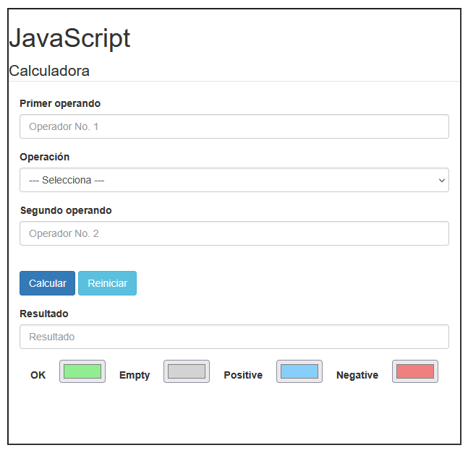
Calculadora
Se deberá mostrar como aparece en la imagen de muestra
Utilizar el código base proporcionado
Estilo basado en Bootstrap versión 3.3.7

